Slide 1
Chào mừng các con
Tiếng Việt
đến với tiết học

Slide 2
Khởi
động

Slide 3
TiếngViệt
Tập viết:
Chữ hoa N (kiểu 2)

Slide 4
Tiết 3

Slide 5
1.Viết chữ hoa

Slide 6
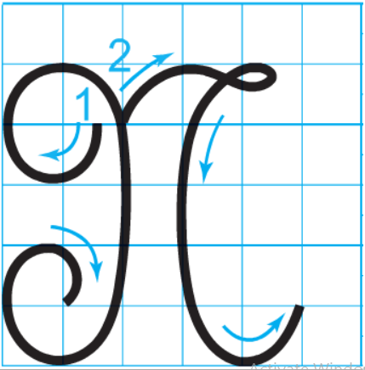
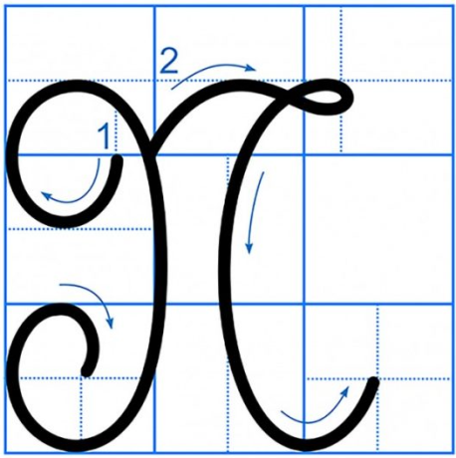
Quan sát và nêu chiều cao, độ rộng của chữ hoa N (kiểu 2)?
Chữ hoa N (kiểu 2) gồm mấy nét?

Slide 7
Chọn ý đúng nhất:
- Con chữ N (kiểu 2) cỡ vừa cao mấy ô li?
a) 7 ô li
b) 6 ô li
c) 5 ô li

Slide 8
Chọn ý đúng nhất:
- Con chữ N (kiểu 2) cỡ nhỏ cao mấy ô li?
a) 1 ô li
b) 2 ô li
c) 2,5 ô li

Slide 9
Chọn ý đúng nhất:
- Con chữ N (kiểu 2) cỡ vừa rộng mấy ô li?
a) 5 ô li
b) 4 ô li rưỡi
c) 6 ô li

Slide 10
Chọn ý đúng nhất:
- Con chữ N (kiểu 2) gồm mấy nét?
a) 1 nét
b) 2 nét
c) 3 nét

Slide 11
VIDEO HƯỚNG DẪN VIẾT CHỮ HOA N (kiểu 2) cỡ nhỏ

Slide 12
Viết ứng dụng

Slide 13
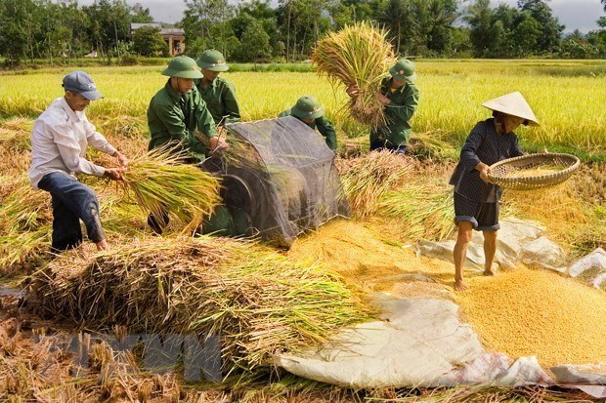
WgưƟ Việt Wam cần cù, sáng tạo.

Slide 14
Viết câu ứng dụng
1,5 li
WgưƟ Việt Wam cần cù, sáng tạo.
- Chữ cái nào được viết hoa?
- Chữ W, V.
- Những chữ cái nào cao 2,5 ô li?
- Chữ g.
- Những chữ còn lại cao mấy ô li?
- Chữ còn lại cao 1 ô li
- Khoảng cách giữa các con chữ như thế nào?
- Khoảng cách bằng một con chữ o.

Slide 15
W
LUYỆN
VIẾT
WgưƟ
W
WgưƟ
WgưƟ Việt Wam cần cù, sáng tạo.

Slide 16
LUYỆN VIẾT
VÀO VỞ.

Slide 17
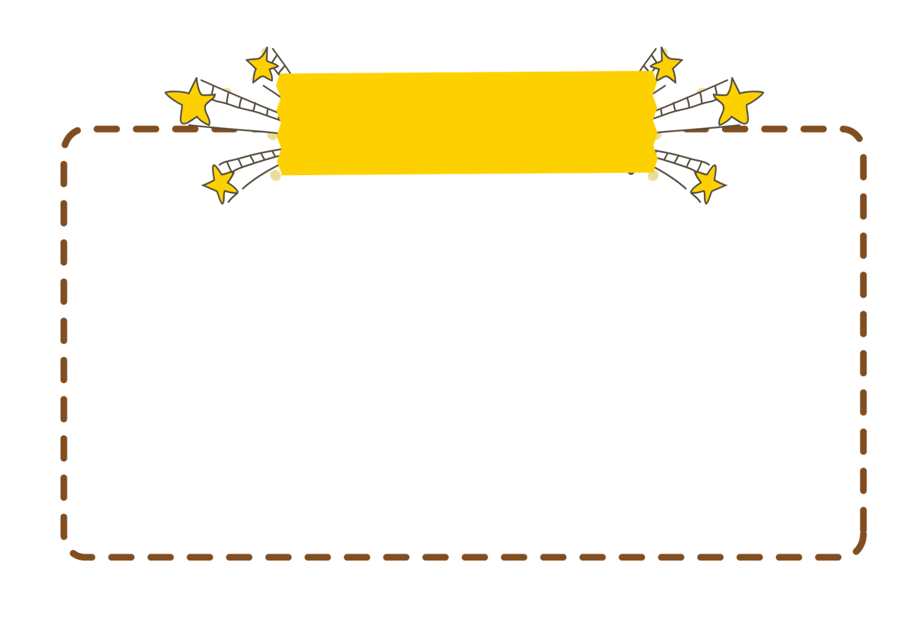
Củng cố và dặn dò

Slide 18
Bài giảng thiết kế bởi Vũ Hồng
LH: FB Vũ Hồng | https://www.facebook.com/vuhong1972 | hongvu7219@gmail.com
Tạm biệt và hẹn gặp lại các con
Notes:
Bài giảng được thiết kế bởi: Vũ Hồng LH: FB Vũ Hồng | https://www.facebook.com/vuhong1972/ | hongvu7219@gmail.com

